Slide 1
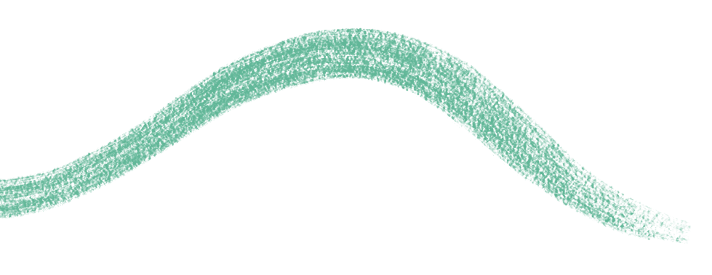
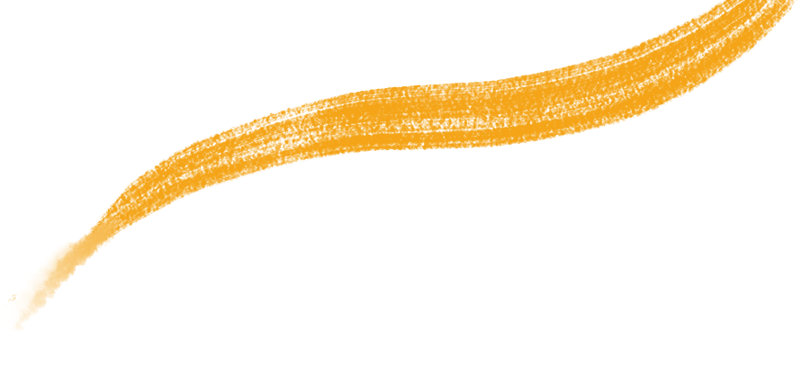






Situación Didáctica Esencial
Dobleces y espejos: explorando la simetría a través de la reflexión.
Curso: 4° Básico
Centro Felix Klein,
Universidad de Santiago de Chile

Slide 2
Bienvenidas y
Bienvenidos
El primer desafío de hoy es…

Slide 3

Encontrar cómo doblar las figuras en un solo doblez
de manera que no se vea ninguna parte blanca.
FASE 1
FASE 1

Slide 4
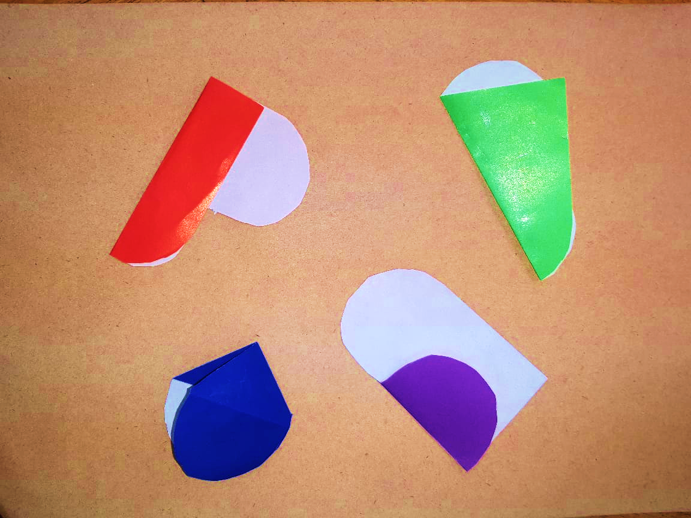

En un solo doblez no se vea ninguna parte blanca de la figura.
Estos ejemplos no cumplen la regla.
FASE 1

Slide 5
¿Alguien sabe cómo se llama en matemáticas, a esas líneas rectas que dividen la figura en dos partes iguales que coinciden?
FASE 1

Slide 6
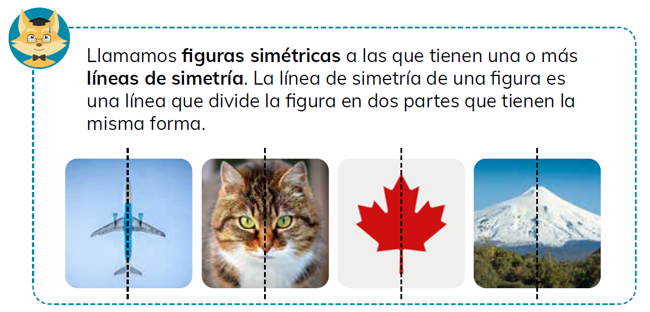
FASE 1

Slide 7
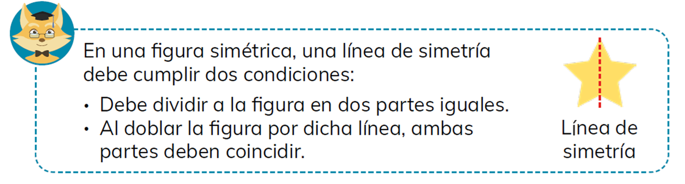
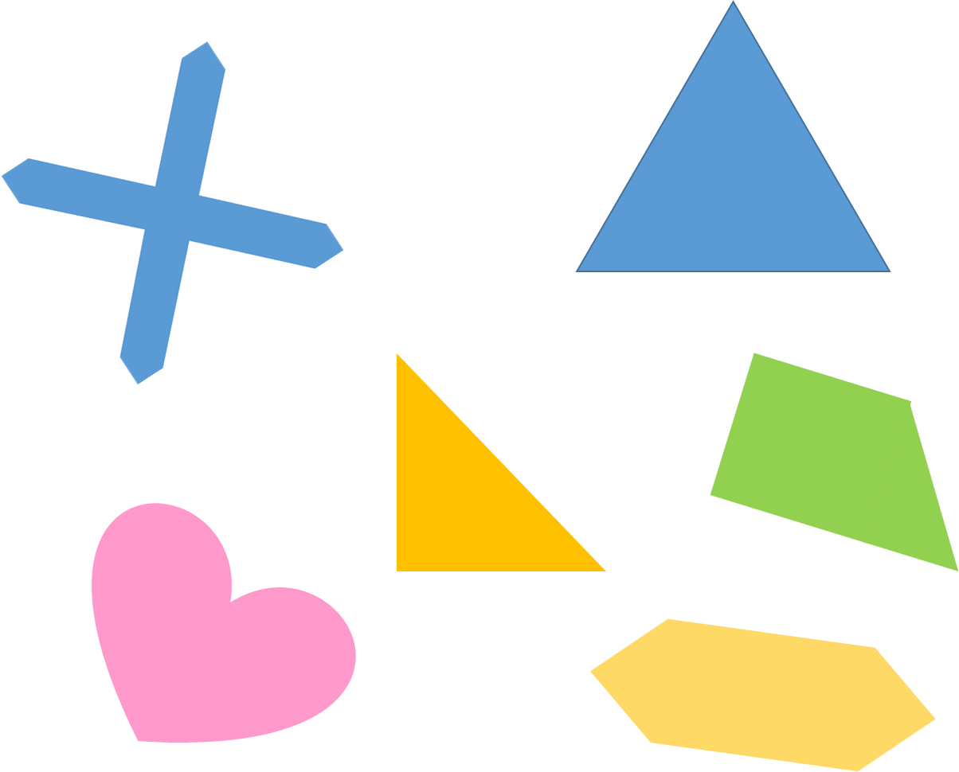
FASE 1

Slide 8
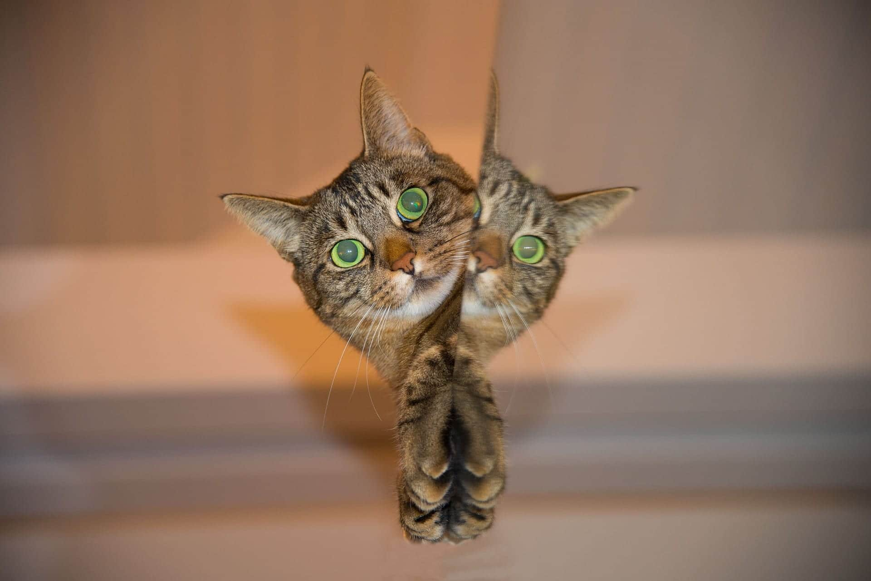
Espejito… espejito…
con medio
soy uno.
FASE 2

Slide 9
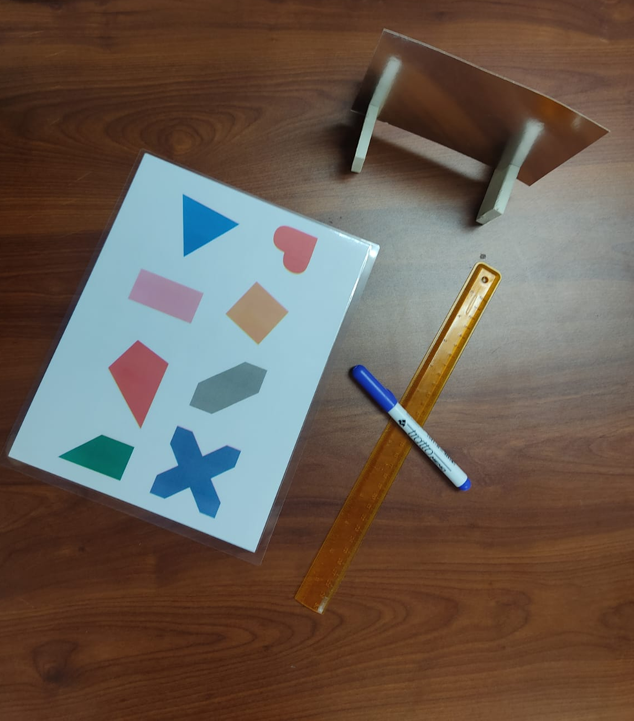
Dibujar todas las líneas de simetría que tienen las figuras.
Encontrar qué figura es la que tiene más líneas de simetría.
FASE 2

Slide 10
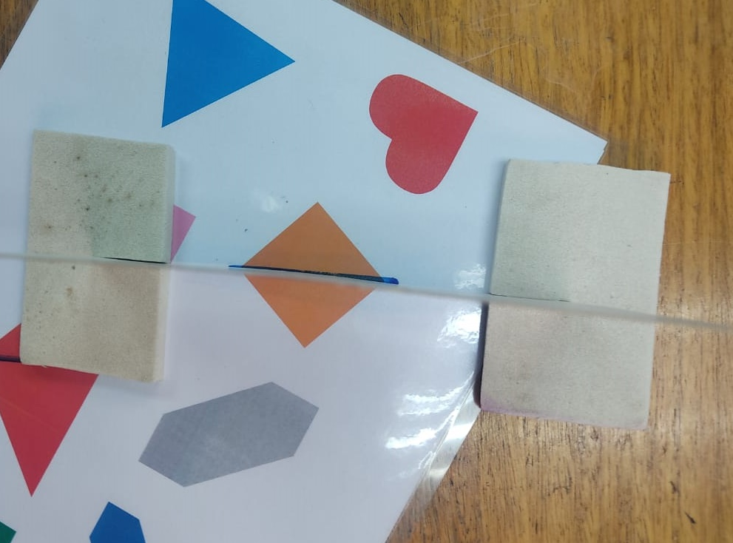
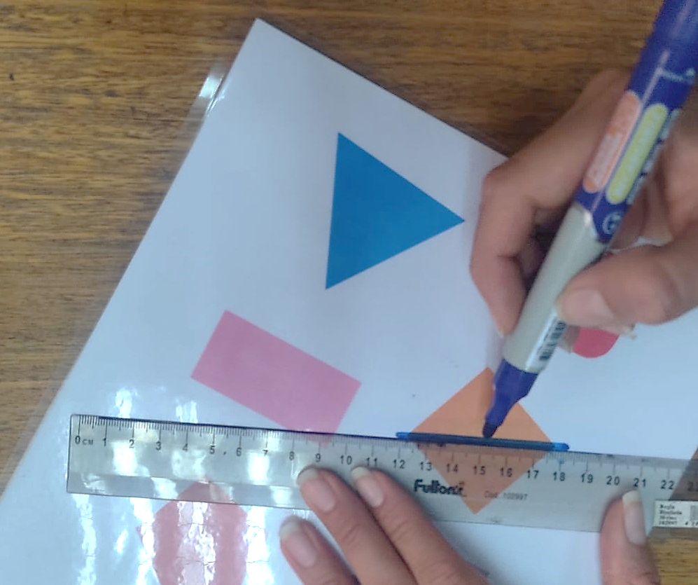
Veamos un ejemplo…
Paso 1:
Dibujar una posible línea de simetría sobre la figura plastificada.
Paso 2:
Compruebe colocando el espejo perpendicularmente sobre la línea dibujada.
FASE 2

Slide 11
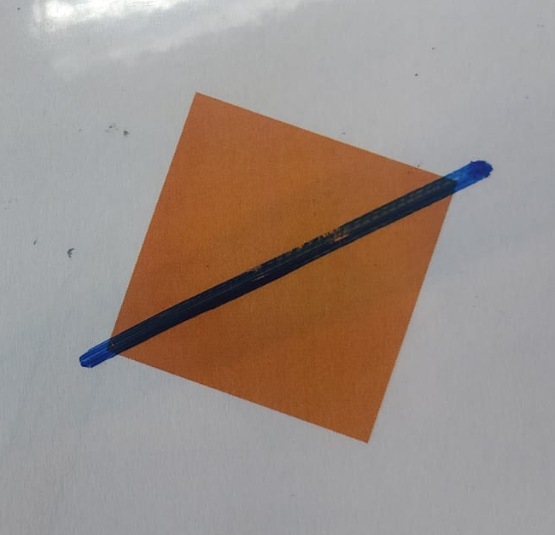
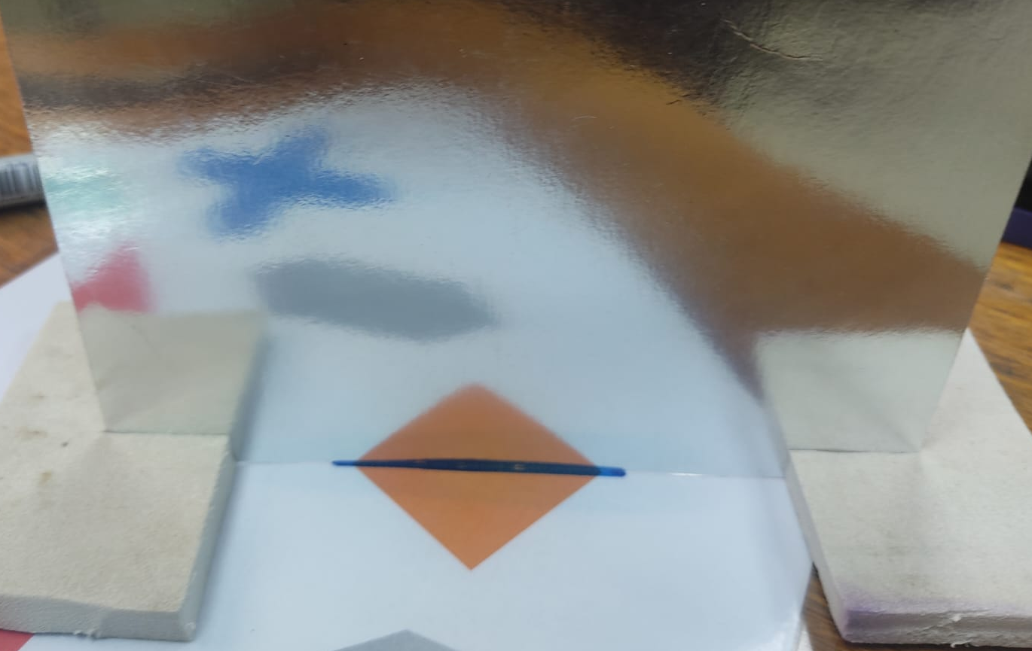
Veamos un ejemplo…
Conclusión:
SÍ es línea de simetría porque la figura que se forma con el reflejo del espejo es la misma que la figura original.
Paso 3:
Observe la figura que se forma ahora con el reflejo en el espejo.
Si es línea de simetría, se verá nuevamente la figura original.
Seguir hasta estar convencidos de que se han encontrado TODAS las líneas de simetría de cada una de las figuras.
FASE 2

Slide 12
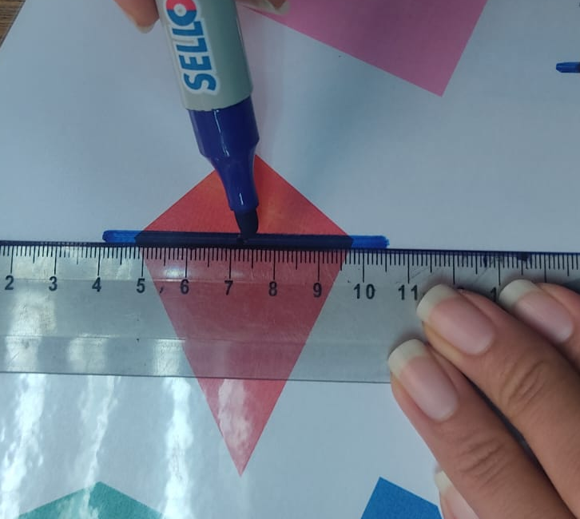
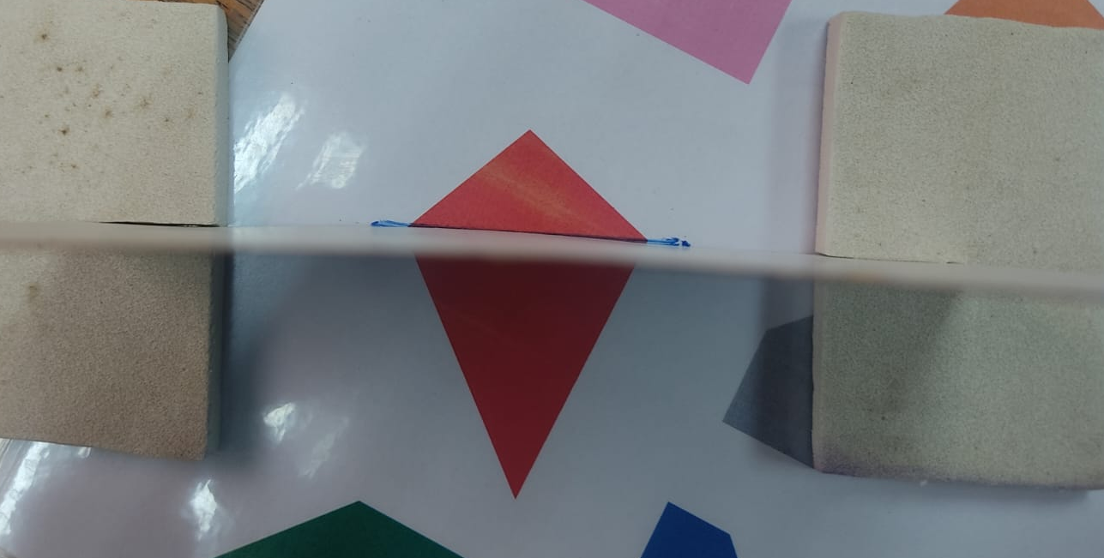
Veamos otro ejemplo…
Paso 1:
Dibujar una posible línea de simetría sobre la figura plastificada.
Paso 2:
Compruebe colocando el espejo perpendicularmente sobre la línea dibujada.
FASE 2

Slide 13
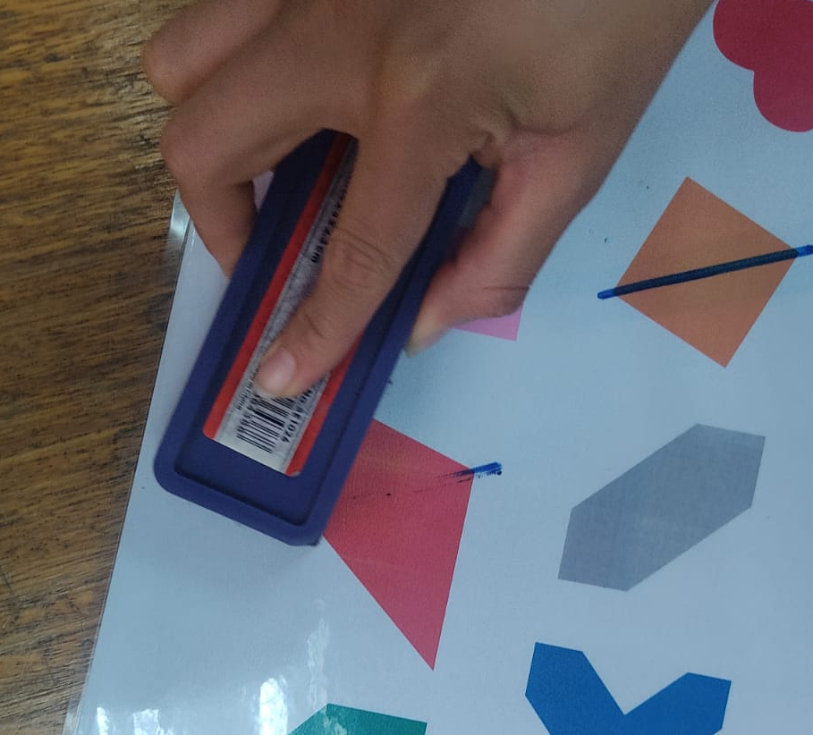
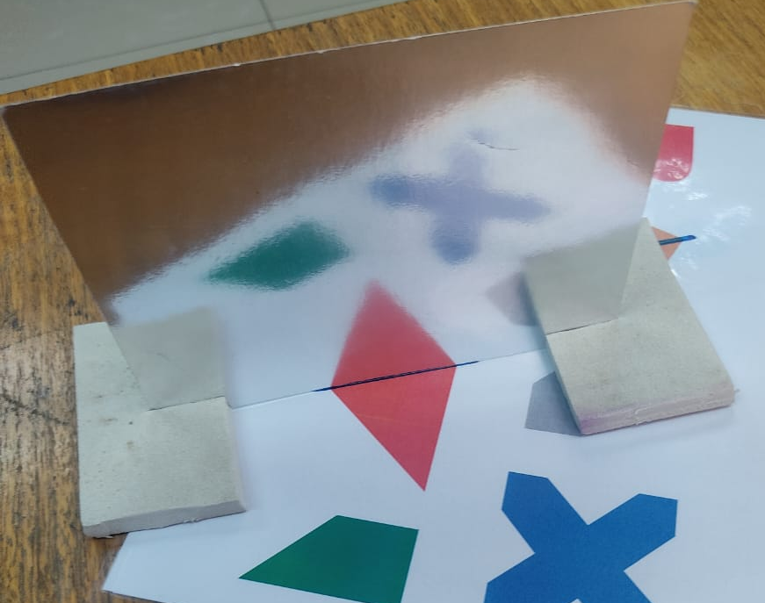
Veamos un ejemplo…
Conclusión:
NO es línea de simetría porque con el reflejo en el espejo no se forma la figura original. Se procede a borrar esta línea y se prueba con una nueva.
Paso 3:
Observe la figura que se forma ahora con el reflejo en el espejo.
Si es línea de simetría, se verá nuevamente la figura original.
Seguir hasta estar convencidos de que se han encontrado TODAS las líneas de simetría de cada una de las figuras.
FASE 2

Slide 14

A
compartir…
FASE 3

Slide 15
Levanten una figura que no tenga línea de simetría.
FASE 3

Slide 16
Levanten una figura que tenga una sola línea de simetría.
FASE 3

Slide 17
Levanten la figura que tiene más líneas de simetría.
FASE 3

Slide 18


Vamos a dibujar todas las líneas de simetría de las figuras.
FASE 3

Slide 19

Hasta ahora hemos aprendido…
Qué es una línea de simetría de una figura.
FASE 4

Slide 20
Hasta ahora hemos aprendido…
Qué es una línea de simetría de una figura.
FASE 4

Slide 21
Hasta ahora hemos aprendido…
Qué es una línea de simetría de una figura.
A encontrar líneas de simetría en distintas figuras.
FASE 4

Slide 22
Hasta ahora hemos aprendido…
Qué es una línea de simetría de una figura.
A encontrar líneas de simetría en distintas figuras.
Una línea trazada en una figura es de simetría si la divide en dos partes iguales y que, al doblarla por dicha línea, ambas partes coinciden.
FASE 4

Slide 23
Hasta ahora hemos aprendido…
Qué es una línea de simetría de una figura.
A encontrar líneas de simetría en distintas figuras.
Una línea trazada en una figura es de simetría si la divide en dos partes iguales y que, al doblarla por dicha línea, ambas partes coinciden.
FASE 4

Slide 24
Hasta ahora hemos aprendido…
Qué es una línea de simetría de una figura.
A encontrar líneas de simetría en distintas figuras.
Una línea trazada en una figura es de simetría si la divide en dos partes iguales y que, al doblarla por dicha línea, ambas partes coinciden.
Que hay figuras que no tienen líneas de simetría, hay figuras que tienen una línea de simetría y hay otras figuras que tienen más de una línea de simetría.
FASE 4

Slide 25
Hasta ahora hemos aprendido…
Qué es una línea de simetría de una figura.
A encontrar líneas de simetría en distintas figuras.
Una línea trazada en una figura es de simetría si la divide en dos partes iguales y que, al doblarla por dicha línea, ambas partes coinciden.
Que hay figuras que no tienen líneas de simetría, hay figuras que tienen una línea de simetría y hay otras figuras que tienen más de una línea de simetría.
FASE 4

Slide 26
Hasta ahora hemos aprendido…
Qué es una línea de simetría de una figura.
A encontrar líneas de simetría en distintas figuras.
Una línea trazada en una figura es de simetría si la divide en dos partes iguales y que, al doblarla por dicha línea, ambas partes coinciden.
Que hay figuras que no tienen líneas de simetría, hay figuras que tienen una línea de simetría y hay otras figuras que tienen más de una línea de simetría.
A comprobar si una línea es de simetría de dos formas: doblando el papel y usando un espejo.
FASE 4

Slide 27
Hasta ahora hemos aprendido…
Qué es una línea de simetría de una figura.
A encontrar líneas de simetría en distintas figuras.
Una línea trazada en una figura es de simetría si la divide en dos partes iguales y que, al doblarla por dicha línea, ambas partes coinciden.
Que hay figuras que no tienen líneas de simetría, hay figuras que tienen una línea de simetría y hay otras figuras que tienen más de una línea de simetría.
A comprobar si una línea es de simetría de dos formas: doblando el papel y usando un espejo.
FASE 4

Slide 28
Hasta ahora hemos aprendido…
Qué es una línea de simetría de una figura.
A encontrar líneas de simetría en distintas figuras.
Una línea trazada en una figura es de simetría si la divide en dos partes iguales y que, al doblarla por dicha línea, ambas partes coinciden.
Que hay figuras que no tienen líneas de simetría, hay figuras que tienen una línea de simetría y hay otras figuras que tienen más de una línea de simetría.
A comprobar si una línea es de simetría de dos formas: doblando el papel y usando un espejo.
Que el cuadrado tiene 4 líneas de simetría.
FASE 4

Slide 29
Hasta ahora hemos aprendido…
Qué es una línea de simetría de una figura.
A encontrar líneas de simetría en distintas figuras.
Una línea trazada en una figura es de simetría si la divide en dos partes iguales y que, al doblarla por dicha línea, ambas partes coinciden.
Que hay figuras que no tienen líneas de simetría, hay figuras que tienen una línea de simetría y hay otras figuras que tienen más de una línea de simetría.
A comprobar si una línea es de simetría de dos formas: doblando el papel y usando un espejo.
Que el cuadrado tiene 4 líneas de simetría.
FASE 4

Slide 30


Slide 31


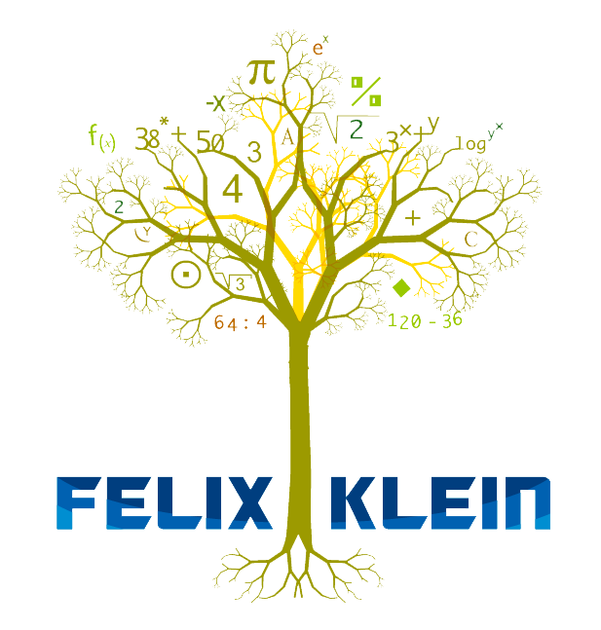



Autores
Lorena Espinoza Salfate
Joaquim Barbè Farrè
Francisco Cerda Bonomo
Peige Basaure Rivas
Implementación en aula
Peige Basaure Rivas
Análisis reflexivo
Francisco Cerda Bonomo
Edición y diseño
Peige Basaure Rivas
Patricia Romante Flores
Joaquim Barbè Farrè
Salvador Salas Garrido
Ramón Ruiz Ortiz

